Slide 1

Энтеропатический акродерматит
синдром Брандта, болезнь Дальбольта-Клосса
Презентацию выполнила студентка 5 курса ,12 группы , 1 медицинского факультета
Михайлова Юлия

Slide 2
Это наследственное аутосомно-рецессивное генетическое заболевание , в основе которого лежит нарушение всасывания цинка в кишечнике.
Заболевание характеризуется :
- поражением ЖКТ
- везикулопустулезными высыпаниями вокруг естественных отверстий и дистальных отделах конечностей
алопецией
уменьшением массы тела
снижением иммунитета

Slide 3
Энтеропатический акродерматит был изучен в период между 1935-м и 1942-м годами. Первым на необычную форму поражения кожи дистальных участков конечностей (акродерматит) обратил внимание дерматолог Брандт в 30-х годах. В 1942-м году шведские врачи Дальбольт и Клосс выявили сопутствующую акродерматиту энтеропатию – поражение желудочно-кишечного тракта. С тех пор по всем международным классификациям, включая МКБ-10, болезнь Брандта или синдром Дальбольта-Клосса носит название «энтеропатический акродерматит».

Slide 4
Механизм развития заболевания :
В участке большого плеча восьмой хромосомы происходит мутация гена , экспрессия этого гена происходит в клетках поджелудочной железы , тонкого и толстого кишечника , 12ПК. В результате мутации нарушается структура протеина, отвечающего за транспорт цинка ( Zip4-транспортер ), вследствие чего нарушается абсорбция цинка в тонком кишечнике .

Slide 5
Роль цинка в организме человека
Цинк находится во всех органах и тканях человека, входит в состав около 200 ферментов, преимущественно металлоферментов . К важнейшим цинксодержащим ферментам относятся :
Алкогольдегидрогеназа
Супероксиддисмутаза
Аминопептидаза
ЩФ
Карбоангидраза
Коллагеназа

Slide 6
Цинк принимает учакстие в синтезе ДНК, РНК, протеинов
стимулирует клеточную пролиферацию и дифференцировку
входит в состав гормов вилочковой железы
принимает участие в синтезе, накоплении и секреции инсулина
является компонентом рецепторных клеток глюкокортикоидов
входит в состав белка густина , вырабатываемого околоушными слюнными железами , густин необходим для роста вкусовых сосочков, что обуслваливает нормальную вкусовую чувствительность
А также выполняет множество других важных функций в организме.

Slide 7
Патогенез
В результате нарушения усвоения цинка в организме , происходит нарушение обмена триптофана и других АМК, в результате чего клетки перенасыщаются триглицеридами , возникает падение уровня Ig A, M. Кожные проявления обусловлены нарушением соотношения олеиновой и линоленовой жирными кислотами , что делает защитную функцию липидного барьера кожи несовершенной. В тонком кишечники снижается активность олигопептидаз и сукцинат-ДГ.

Slide 8
Клиника
Клинически заболдевание начинает проявляться , когда снижается поступление экзогенного цинксвязующего фактора с материнским молоком. В зависимости от характера питания , симптомы заболевания могут проявляться в первые недели/месяцы жизни , в 3-5 лет и даже в подростковом периоде.

Slide 9
Сперва поражается ЖКТ: наблюдается диарея с примесью остатков непереваренной пищи , метеоризм , кишечные колики. Замедляется прибавка веса .
Кожные проявления: начинаются с эритематозных пятен, локализующихся вокруг естественных отверстий , затем высыпания распространяются на другие участки тела : ягодицы , паховые складки , половые органы. Эритема сменяется везикуло-пустулезными элементами, которые со временем превращаются в серозные корки. При присоединении вторичной инфекции процесс преобритает гнойный характер. В итоге образуются эрозии и язвы , которые плохо заживают.

Slide 10
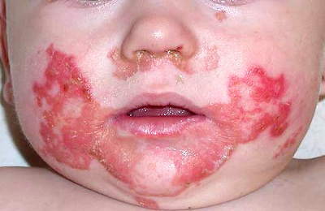
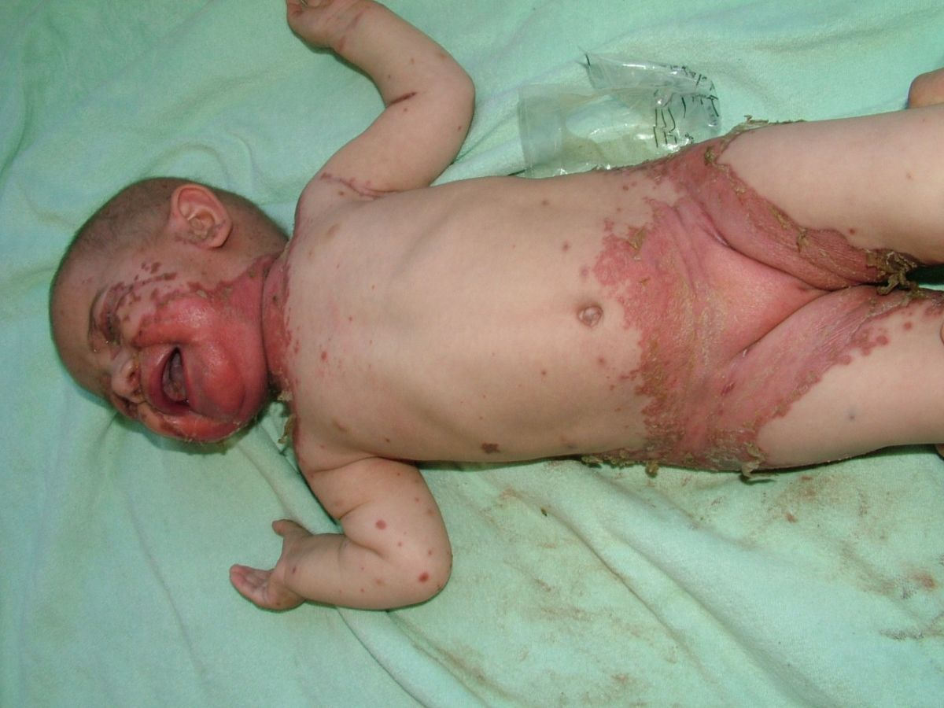
Поражение периоральной зоны
Переход патологического процесса на другие зоны

Slide 11
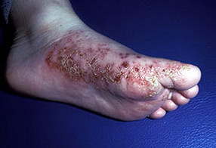
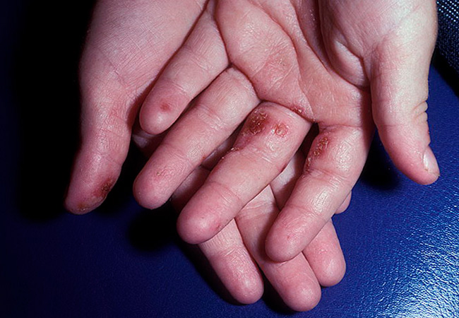
Поражение дистальных отделов коннчностей

Slide 12
Помимо кожи , поражаются и ее придатки : наблюдается алопеция , паронихии .
Поражаются слизистые оболочки : стоматиты , баланопоститы , глосситы , конъюнктивиты . В уголках рта образуются длительно незаживающие заеды.
При отсутствии адекватной терапии состояние таких детей быстро ухудшается : наблюдается лихорадка, беспокойство , бессонница , обезвоживание вследствие диарее усиливается , нарушается КОС, развивается сильная дистрофия , что может стать причиной летального исхода.

Slide 13
Диагностика
Б/х анализ крови : снижение уровня Zn в плазме крови, снижение уровня ЩФ ( важный цинкозависимый фермент ) , холестерина , бета-липопротеидов , Ig A, M. Повышается остаточный азот крови.
ОАК : ускорение СОЭ, часто гипохромная анемия.
При исследовании скорости абсорбции Zn с участием изотопа цинка-65 , наблюдается повышенная его экскреция с мочой.
Биопсия ворсинок тонкого кишечника : атрофия ворсинок , включения в клетках Панета , снижена активность ферментов.
Генетическое исследование с проведением секвенирования кодирующей последовательности гена SLC39A4 и выявление мутации в нем

Slide 14
Лечение
Заключается в восполнении дефицита цинка в организме путем приема препаратов цинка : ацетата или оксида цинка. ридатков кожи занимает немного больше времени, но уже через 10-15 дней начинается рост волос и ногтей. При лечении энтеропатического акродерматита у грудных младенцев очень важно сохранять их на естественном вскармливании для получения необходимого цинкосвязывающего фактора. При отсутствии молока у матери можно воспользоваться донорским грудным молоком. В дальнейшем нужно продолжать прием цинкосодержащих препаратов на протяжении многих лет и при этом производить регулярный мониторинг уровня цинка в плазме крови.

Slide 15
Симптоматическое лечение осуществляется приемом витаминов А, Е, С и группы В, пищеварительных ферментов поджелудочной железы, противогрибковых средств, пробиотиков, гамма-глобулина. При присоединении вторичных инфекций кожи назначаются антибиотики. Наружно используют растворы анилиновых красителей, клотримазол, тридерм, противовоспалительные средства.

